Slide 1
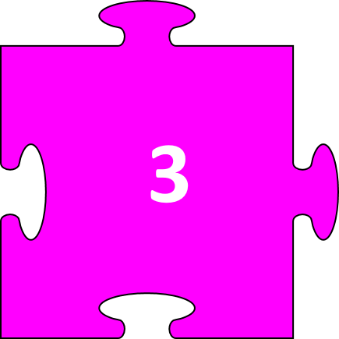
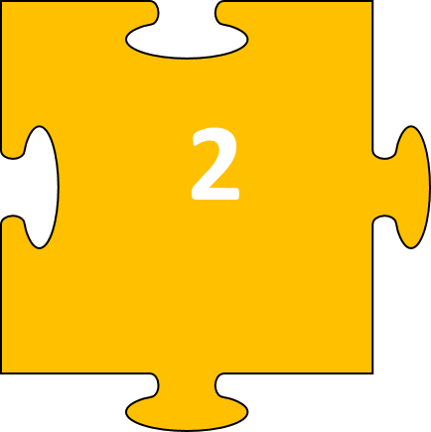
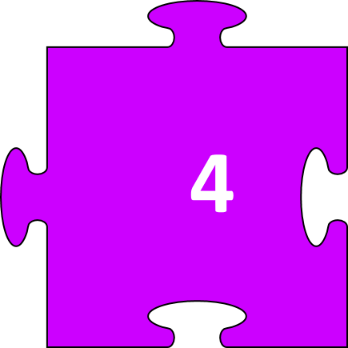

Slide 2
Câu hỏi 1 ?
Đáp án 1

Slide 3
Câu hỏi 2 ?
Đáp án 2

Slide 4
Câu hỏi 3 ?
Đáp án 3

Slide 5
Câu hỏi 4 ?
Đáp án 4

Slide 6
Câu hỏi 5 ?
Đáp án 5

Slide 7
Câu hỏi 6 ?
Đáp án 6

Slide 8
Làm tiếp nội dung bài học vào đây bạn nhé!
ĐĂNG KÝ ủng hộ kênh, tạo động lực cho mình làm thêm nhiều trò chơi hơn trong thời gian tới bạn nhé !

Slide 9
SƯU TẦM: ĐOÀN VĂN DOANH, NAM TRỰC, NAM ĐỊNH
LINK NHÓM DÀNH CHO GV BỘ MÔN VẬT LÝ TRAO ĐỔI TÀI LIỆU VÀ CHUYÊN MÔN CT 2018
https://www.facebook.com/groups/299257004355186

